Slide 1

PHÒNG GIÁO DỤC VÀ ĐÀO TẠO QUẬN LONG BIÊN TRƯỜNG MẦM NON LONG BIÊN KHÁM PHÁ KHOA HỌC MÙA HÈ CỦA BÉ
PHÒNG GIÁO DỤC VÀ ĐÀO TẠO QUẬN LONG BIÊN TRƯỜNG MẦM NON LONG BIÊN HOẠT ĐỘNG GIỜ ĂN CHO TRẺ
Giáo viên: Nguyễn Thị Thanh Vân
Lớp: MGN B2 ( 4 – 5 tuổi )
Trường Mầm Non Long Biên
Năm học: 2020 - 2021

Slide 2
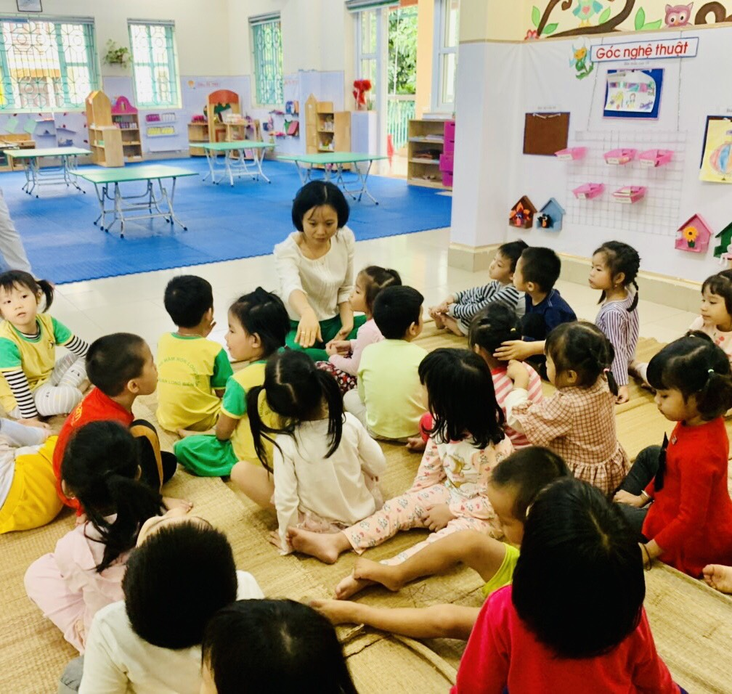

Slide 3
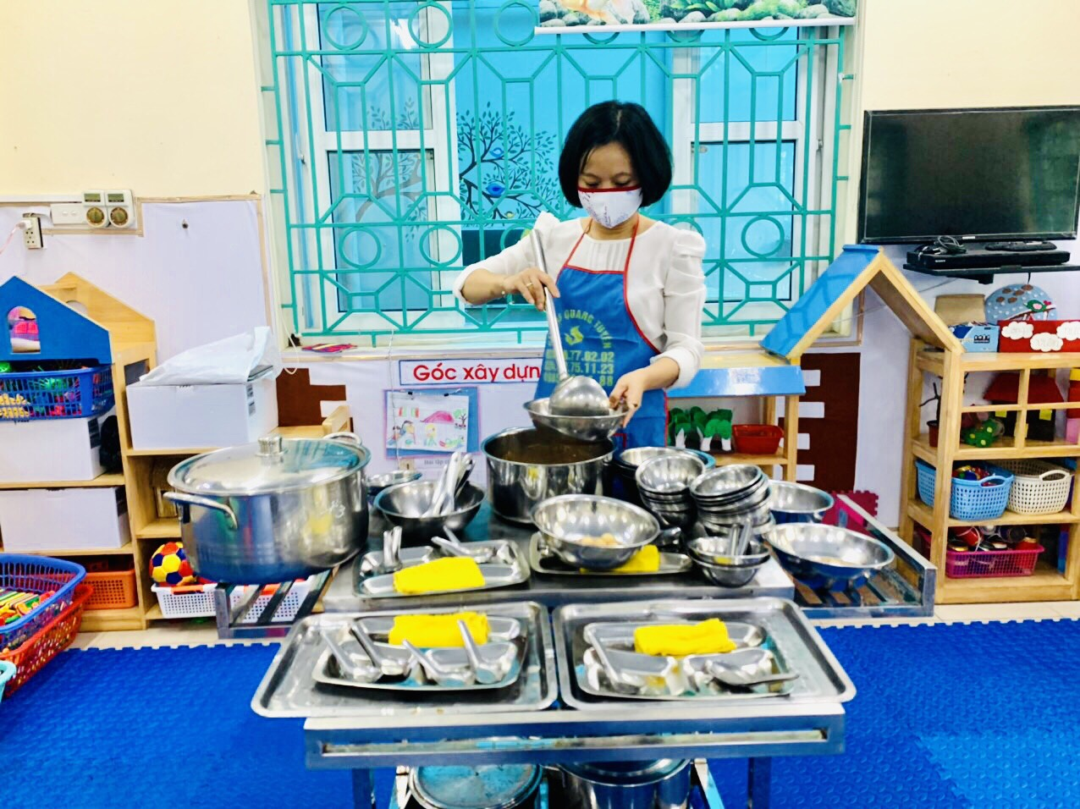
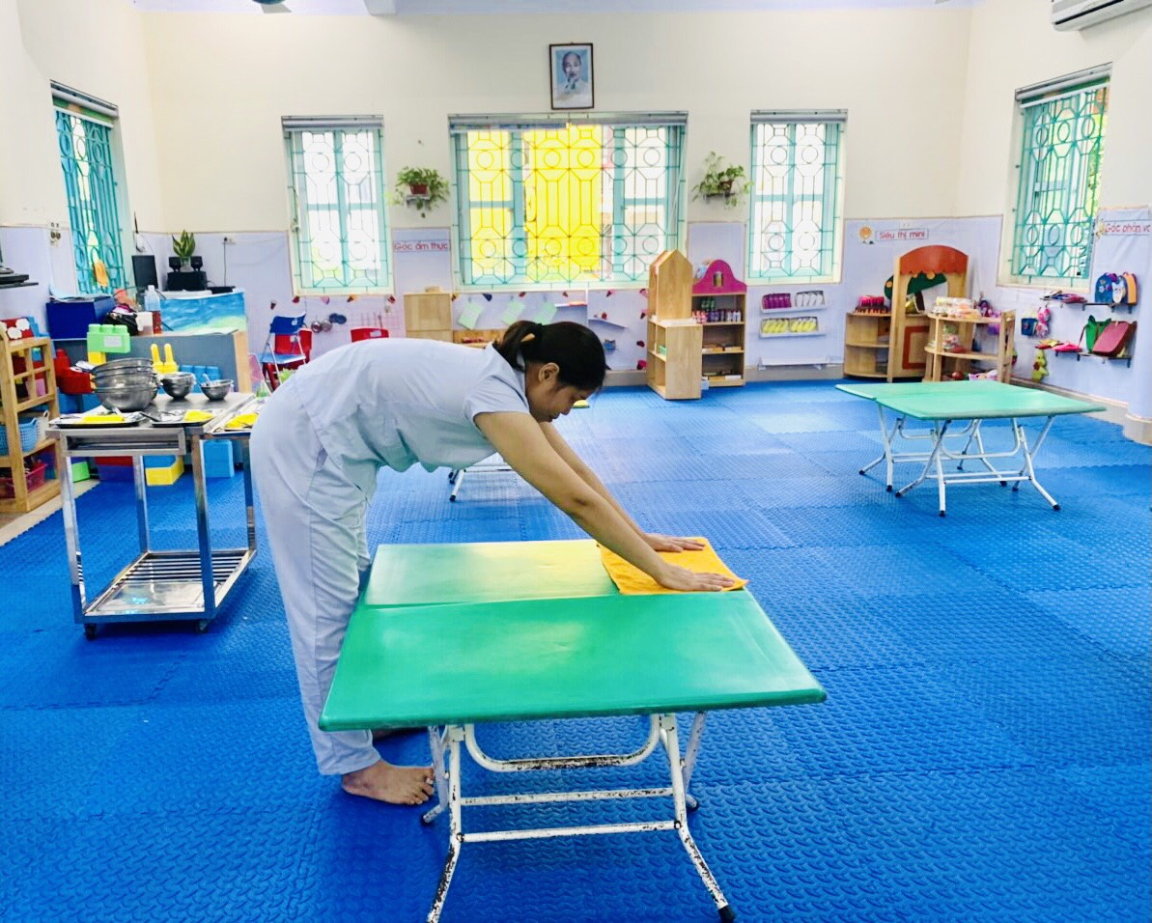

Slide 4
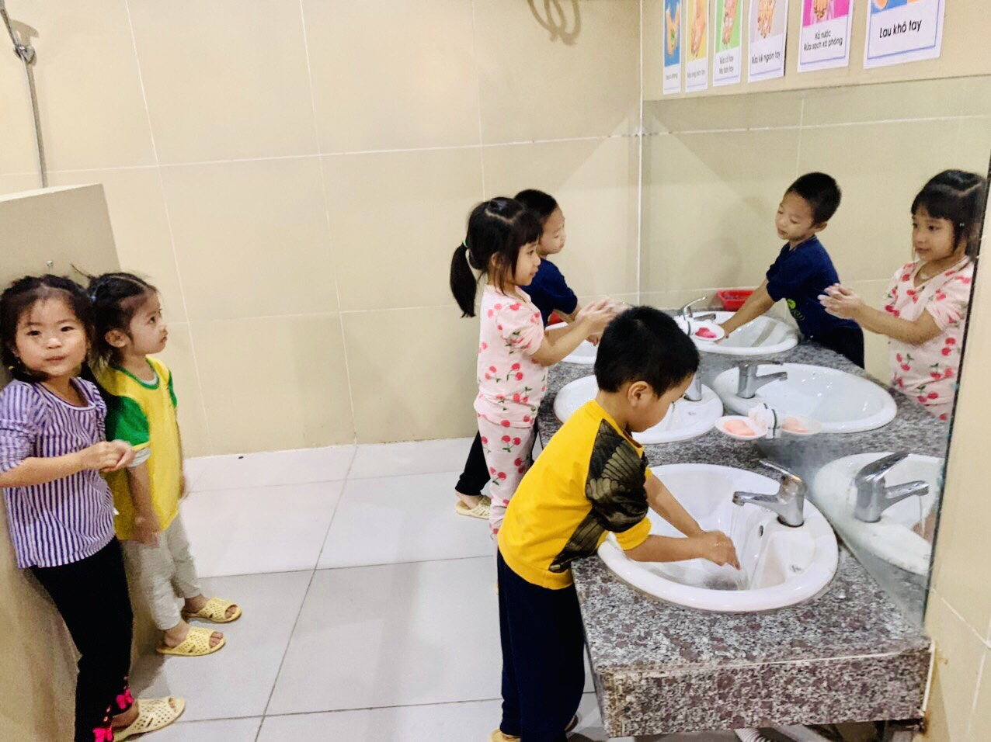

Slide 5
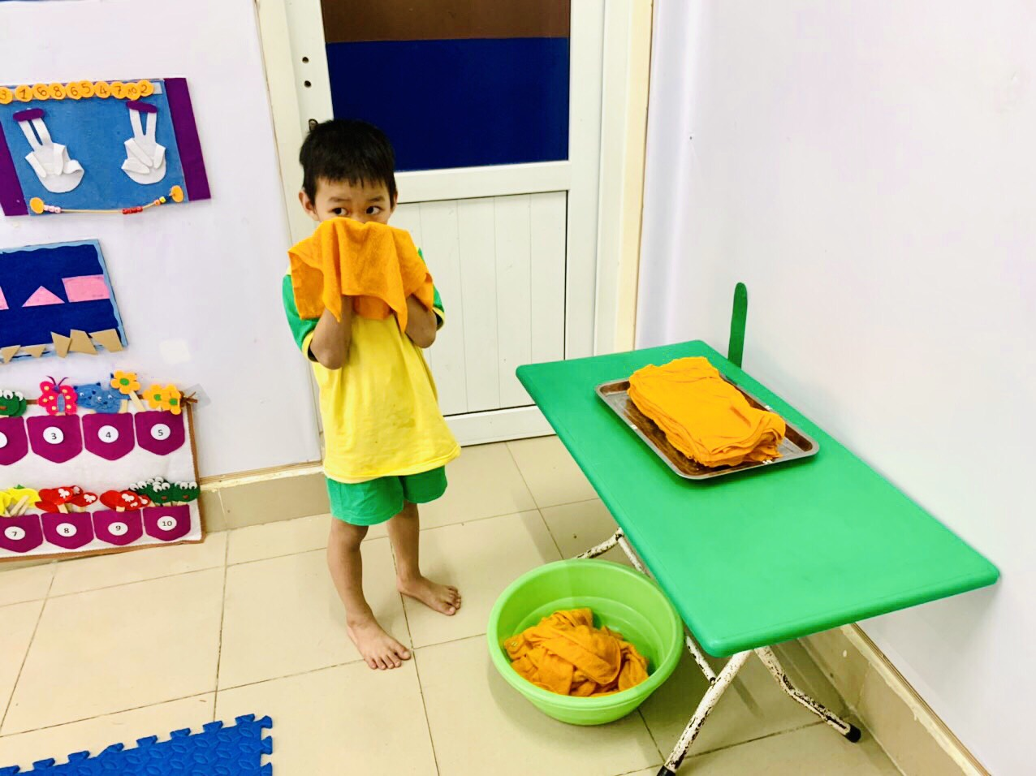

Slide 6
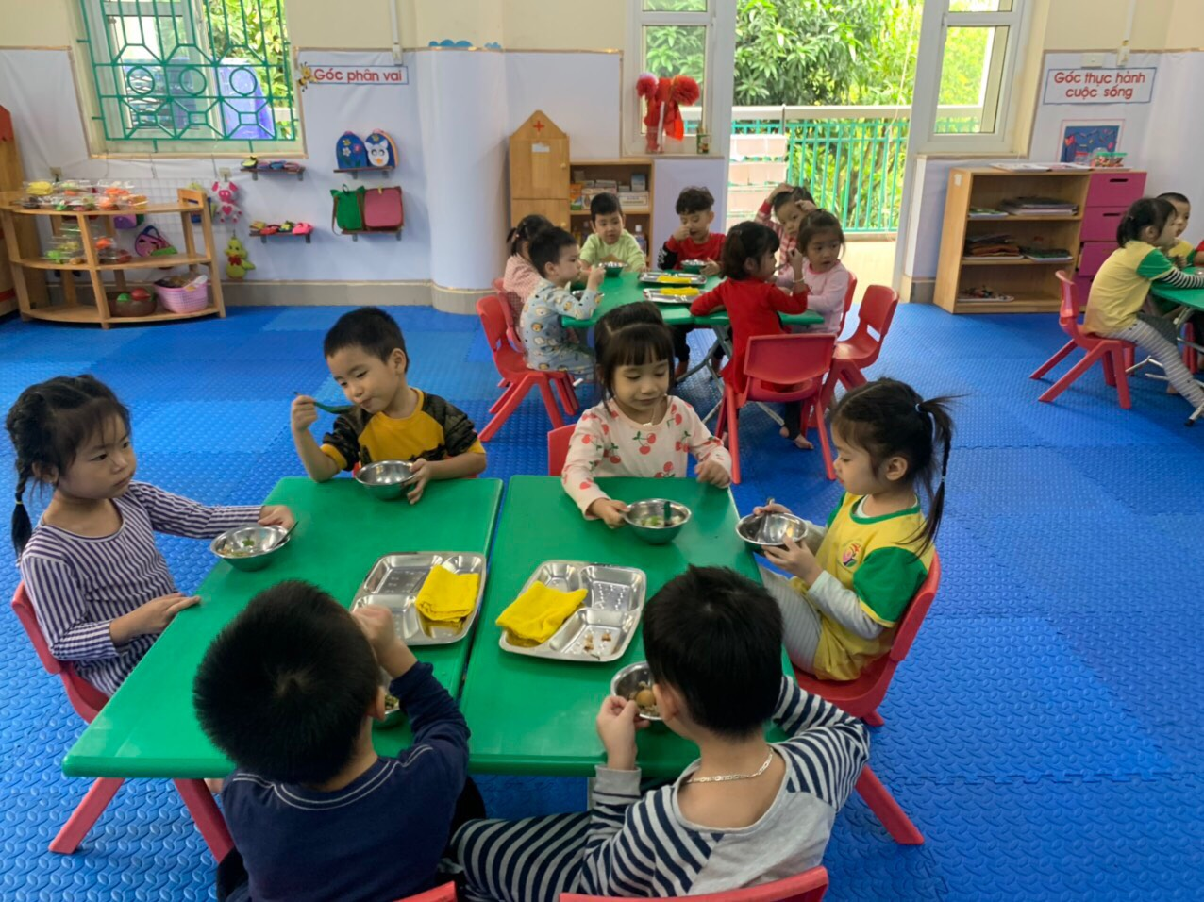

Slide 7
